Slide 1

The techniques Inject code in an image
Introduction
Các chức năng tải lên hình ảnh cực kỳ phổ biến trong các ứng dụng web: cho dù bạn muốn đặt ảnh hồ sơ, minh họa một bài đăng trên blog, ứng dụng sẽ phải xử lý các hình ảnh do người dùng cung cấp.

Slide 2

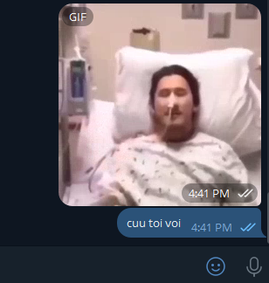
The techniques Inject code in an image
Introduction
Ex các nơi xử lý hình ảnh
+ Chỉnh sửa avatar
+ Các ứng dụng nhắn tin
+ Mạng xã hội đăng ảnh blog….

Slide 3
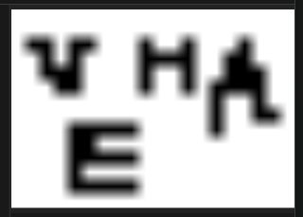
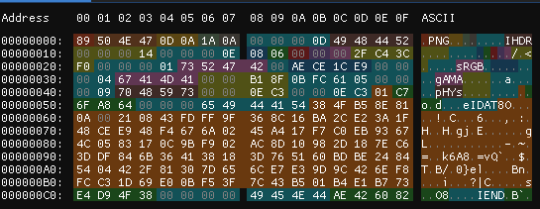
The techniques Inject code in an image
Cấu quan trọng file PNG
RF : http://www.libpng.org/pub/png/spec/1.2/PNG-Chunks.html
IHDR: Chứa thông tin cơ bản về hình ảnh như chiều rộng, chiều cao, và kiểu màu.
PLTE: Chứa bảng màu cho hình ảnh (nếu hình ảnh sử dụng bảng màu indexed color) ( options )
IDAT: Chứa dữ liệu pixel của hình ảnh. Dữ liệu này có thể được nén.
IEND: Đánh dấu kết thúc của file PNG.

Slide 4
The techniques Inject code in an image
Cấu trúc phụ file PNG
1. Chunk tEXt
Mô tả: Chứa thông tin văn bản không được mã hóa, thường dùng để lưu trữ metadata như tiêu đề, tác giả, mô tả, v.v.
Cấu trúc: Gồm độ dài của chuỗi văn bản, nhãn (key), và giá trị (value).
2. Chunk zTXt
Mô tả: Tương tự như chunk tEXt nhưng chứa dữ liệu văn bản đã được nén.
Cấu trúc: Gồm độ dài của chuỗi văn bản nén, nhãn và giá trị.
……
eXIf stores Exif metadata.[25] ….
……
RF : http://www.libpng.org/pub/png/spec/1.2/PNG-Chunks.html

Slide 5
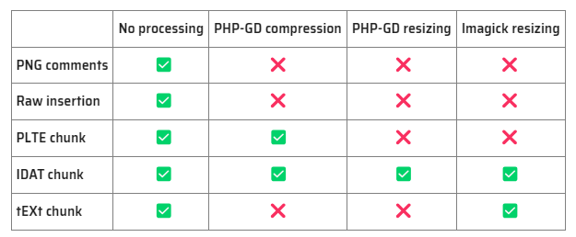
The techniques Inject code in an image
The techniques

Slide 6
The techniques Inject code in an image
The techniques – PNG comments, Raw insertion

Slide 7
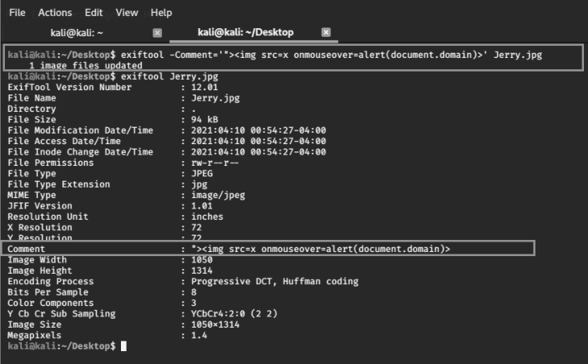
The techniques Inject code in an image
The techniques – PNG comments, Raw insertion
PNG comments

Slide 8

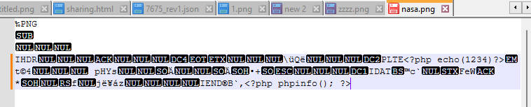
The techniques Inject code in an image
The techniques – PNG comments, Raw insertion
Raw insertion

Slide 9
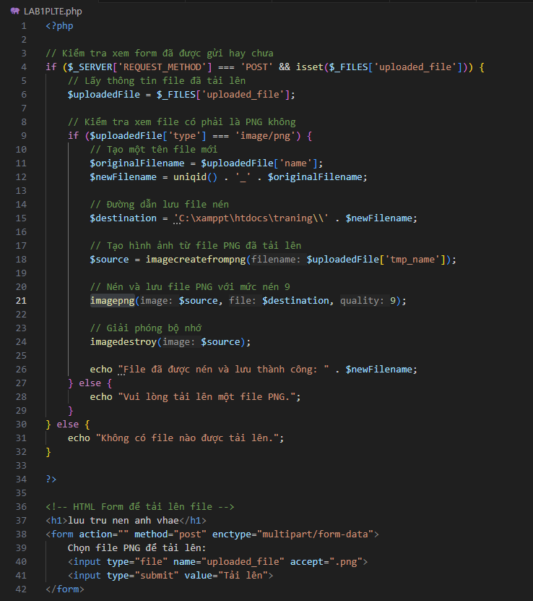
The techniques Inject code in an image
DEMO
Một ứng dụng giúp lưu ảnh của bạn và nén ảnh bạn xuống bằng imagepng

Slide 10
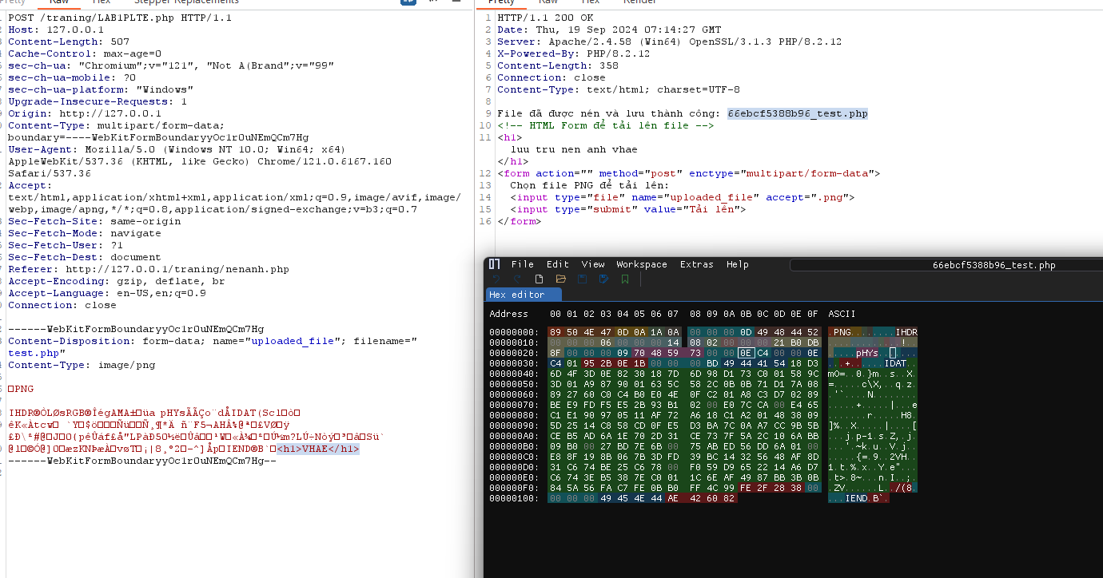
The techniques Inject code in an image
Thực hiện upload 1 file png chỉnh định dạng sang php và thử sử dụng kỹ thuật Raw insertion để chèn payload vào
Sau khi file lên server đã được nén và loại bỏ các loại bỏ các phần phụ trợ và chỉ lưu những chunk chính trong ảnh

Slide 11
The techniques Inject code in an image
The techniques – PLTE chunk

Slide 12
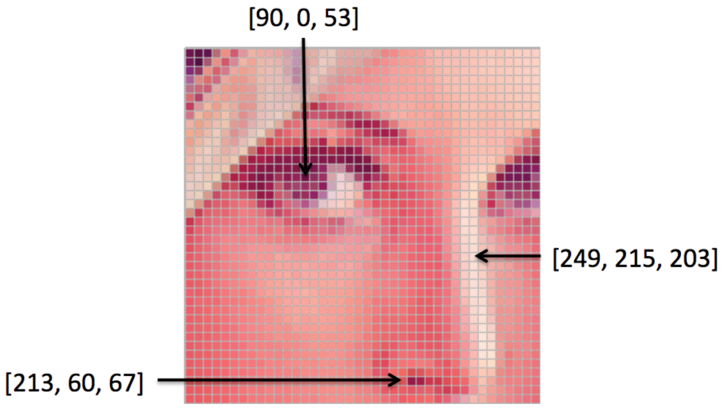
The techniques Inject code in an image
The techniques – PLTE chunk
Khi nén tệp PNG, PHP-GD (và có thể là các thư viện nén hình ảnh khác) sẽ xóa các phần phụ trợ để giảm kích thước của tệp đầu ra. Đây là lý do tại sao các nhận xét mà chúng tôi đã chèn tải trọng PHP trong phần đầu tiên không tồn tại được trong quá trình nén. Nhưng điều gì sẽ xảy ra nếu chúng ta có thể đưa tải trọng của mình vào một đoạn quan trọng của tệp PNG? Chắc chắn, những khối này không bị phá hủy khi nén hình ảnh. Ứng cử viên hoàn hảo để thực hiện thao tác chèn như vậy là đoạn PLTE, một đoạn quan trọng chứa bảng màu của hình ảnh PNG, tức là một danh sách màu.

Slide 13
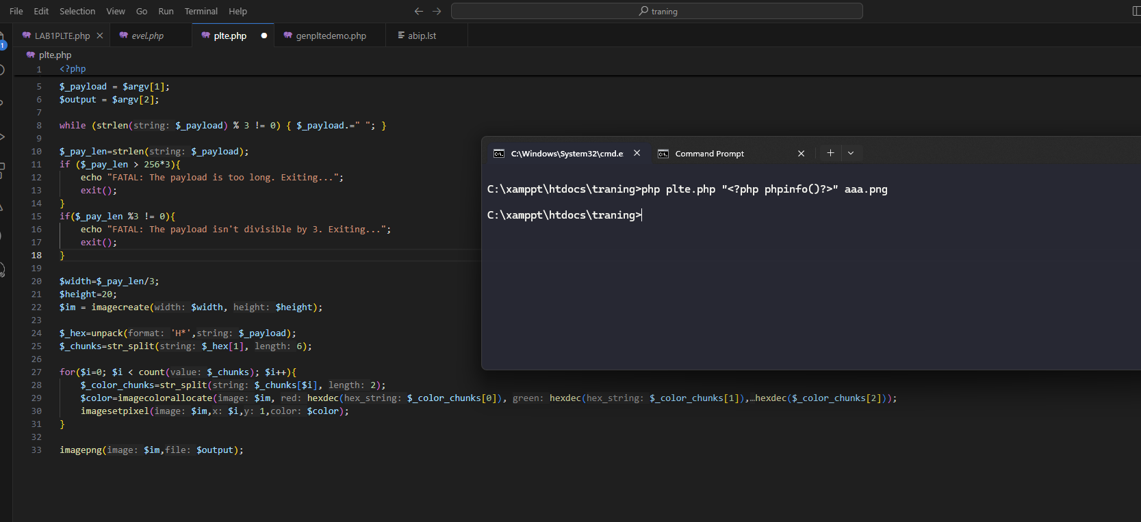
The techniques Inject code in an image
DEMO GEN PLTE

Slide 14
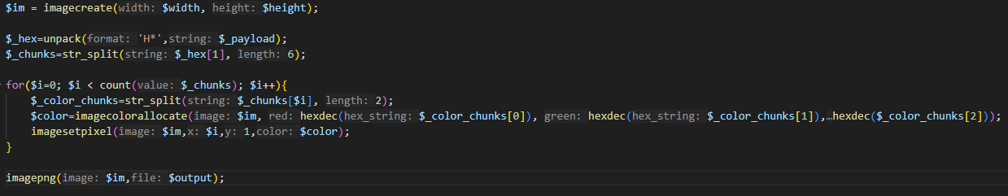

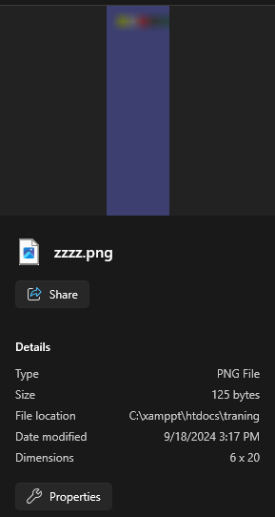
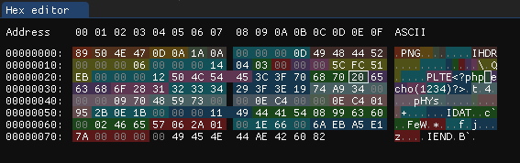








The techniques Inject code in an image
The techniques make image had PLTE chunk by php
TEXT: <?php echo(1234)?>
HEX : 3c 3f 70 68 70 20 65 63 68 ….
OCT : 074 077 160 150 160 040 145 143 150 …
Color = ( R , G , B )
Color = ( R , G , B )
Make PLTE chunk
Điều kiện là payload chia hết cho 3 ( tương tự R,G,B )
PLTE chứa tối đa 256 mã màu gồm RGB nên payload
Tối đa có thể tạo là 256*3 = 768 ký tự

Slide 15
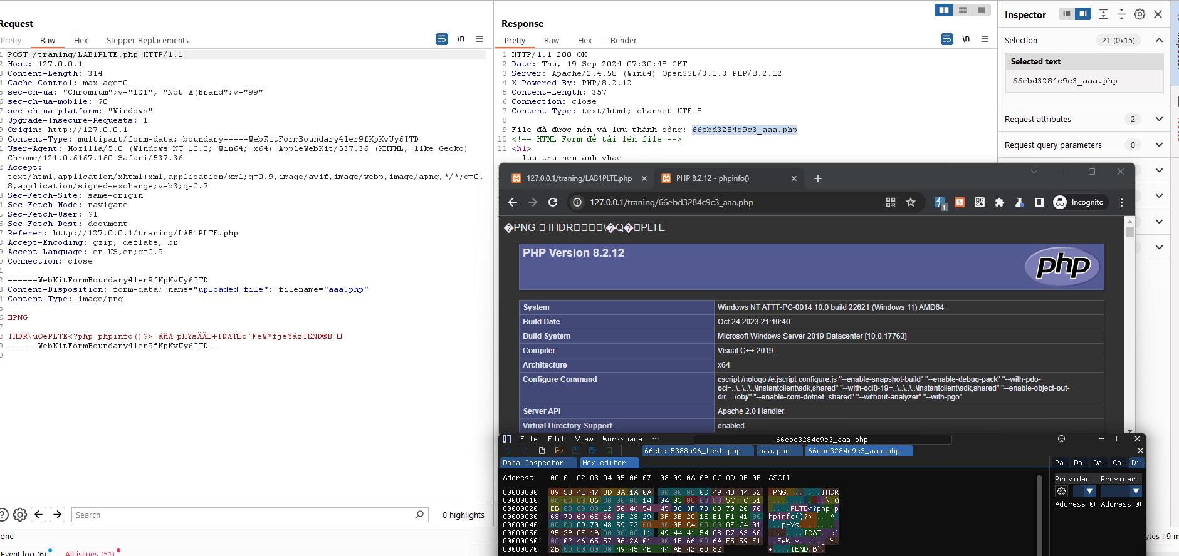
The techniques Inject code in an image
DEMO GEN PLTE
Chunk plte
Thực hiện upload 1 file png gồm PLTE chỉnh định dạng sang php
Sau khi upload lên server và thực hiện nén ảnh vì phần PLTE là một chunk trọng nên sẽ vẫn được dữ lại

Slide 16
The techniques Inject code in an image
The techniques – IDAT chunk

Slide 17
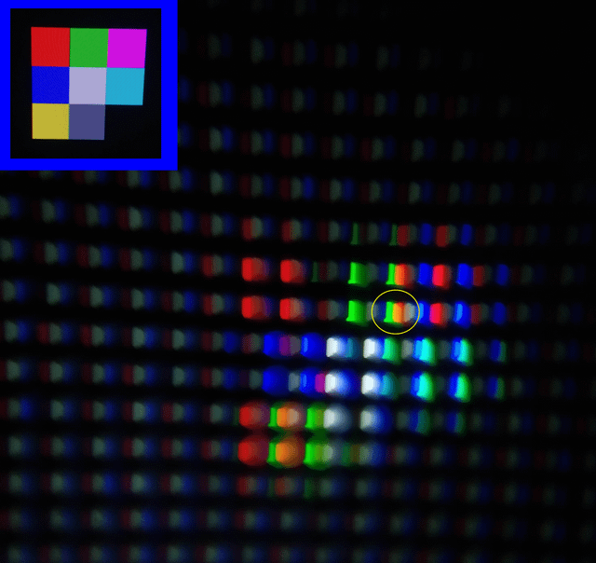
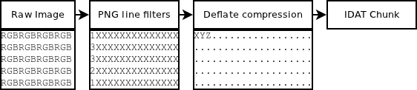
The techniques Inject code in an image
The techniques – IDAT chunk
Phương pháp này mã hóa payload vào các chunk IDAT của tệp PNG, trong đó chứa dữ liệu hình ảnh, tức là các pixel của PNG, được biểu diễn bằng 3 byte cho các kênh màu RGB.
Khi tạo các chunk IDAT, các pixel dài 3 byte được xử lý trước bằng các bộ lọc dòng PNG, sau đó được nén bằng thuật toán DEFLATE. Để tạo ra một chunk IDAT chứa mã PHP hợp lệ, cần tìm ra sự kết hợp chính xác của các pixel thô sẽ, sau khi được xử lý bởi các bộ lọc dòng PNG và thuật toán DEFLATE, cho ra đúng payload mong muốn. Sự kết hợp này sẽ thay đổi tùy thuộc vào kích thước mà hình ảnh PNG được co giãn lại.

Slide 18
The techniques Inject code in an image
The techniques – IDAT chunk
Step 1
Inject text ex <?=$_GET[0]($_POST[1]);?>
Step 2
Tạo dữ liệu thoả mãn sau khi nén chưa inject text ( fuzz … ;( )
Step 3
Bypassing the PNG line filters
Step 4
Gen image

Slide 19

The techniques Inject code in an image
The techniques – IDAT chunk
Step 2
Tạo dữ liệu thoả mãn sau khi nén chưa inject text ( fuzz … ;( )
Thêm vào trước 0x00 -> 0xff vào chuỗi (một đến hai lần)
Nối thêm 0x00 -> 0xff vào chuỗi (một đến hai lần)
Cố gắng giải nén chuỗi cho đến khi không xuất hiện lỗi
Kiểm tra xem kết quả có chứa chuỗi dự kiến ​​của chúng tôi không
rf: idontplaydarts, fin1te

Slide 20
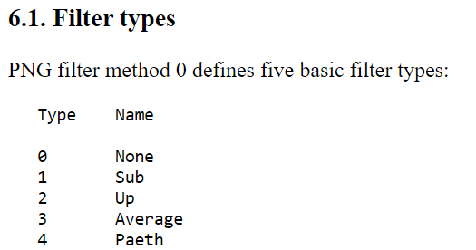
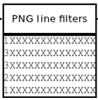
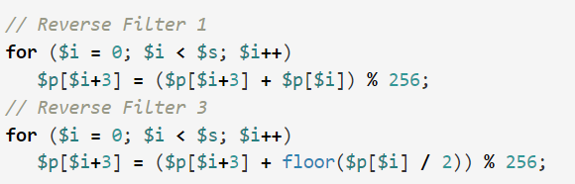
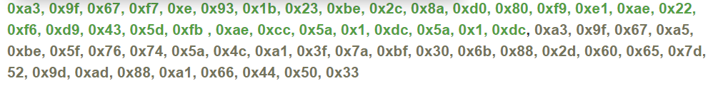
The techniques Inject code in an image
The techniques – IDAT chunk
Step 3
Bypassing the PNG line filters
Theo tác giả tải trọng chứa trên 1 hàng thì sẽ chỉ qua bộ lọc 1 hoặc 3
bằng cả nghịch đảo của bộ lọc 1 và bộ lọc 3 rồi ghép chúng lại
điều này buộc bộ mã hóa phải chọn bộ lọc 3
http://www.libpng.org/pub/png/spec/1.2/PNG-Filters.html
rf : idontplaydarts

Slide 21
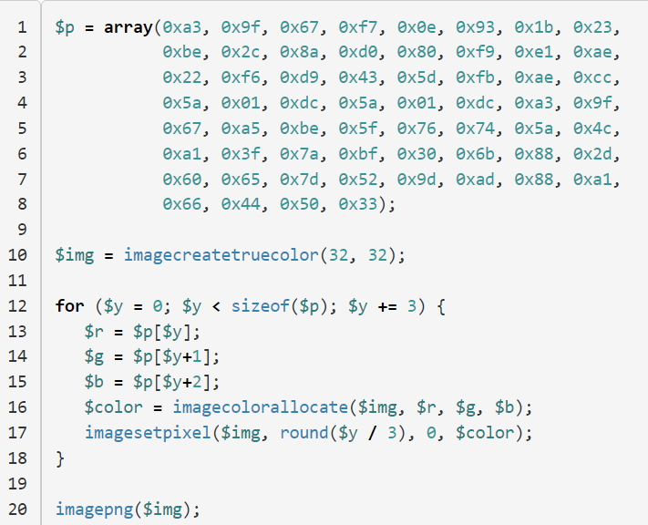
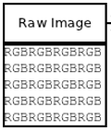
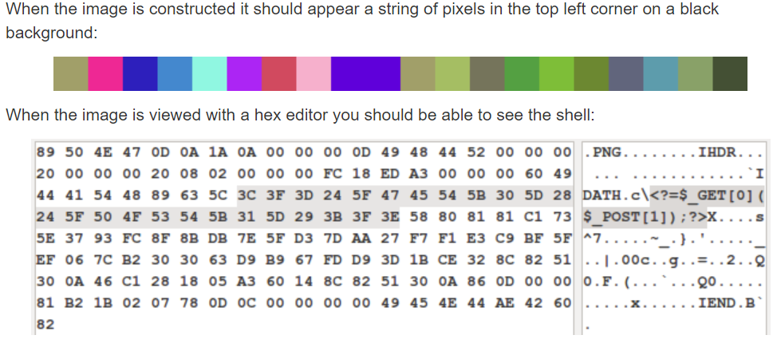
The techniques Inject code in an image
The techniques – IDAT chunk
Step 4
Gen image
rf: idontplaydarts

Slide 22
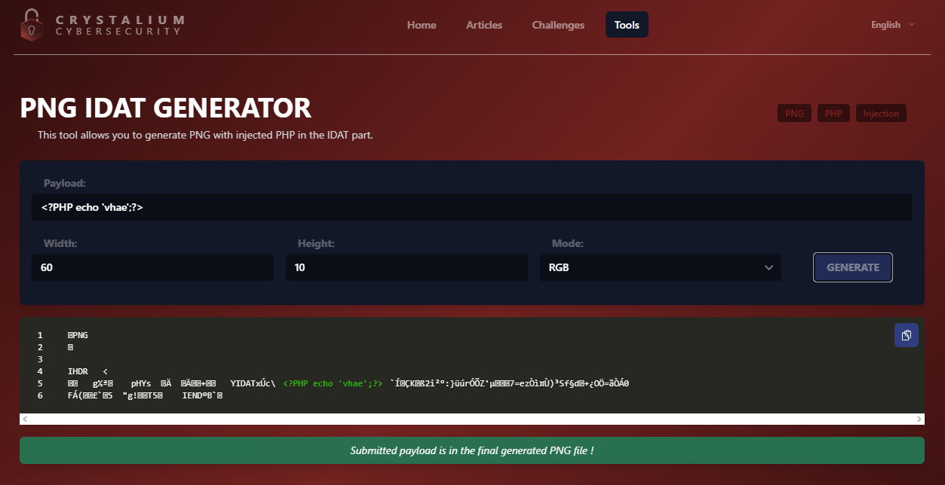
The techniques Inject code in an image
Script inject IDAT to png auto
https://github.com/huntergregal/PNG-IDAT-Payload-Generator
Web make online : https://crystalium.io/tools/png-idat-generator

Slide 23
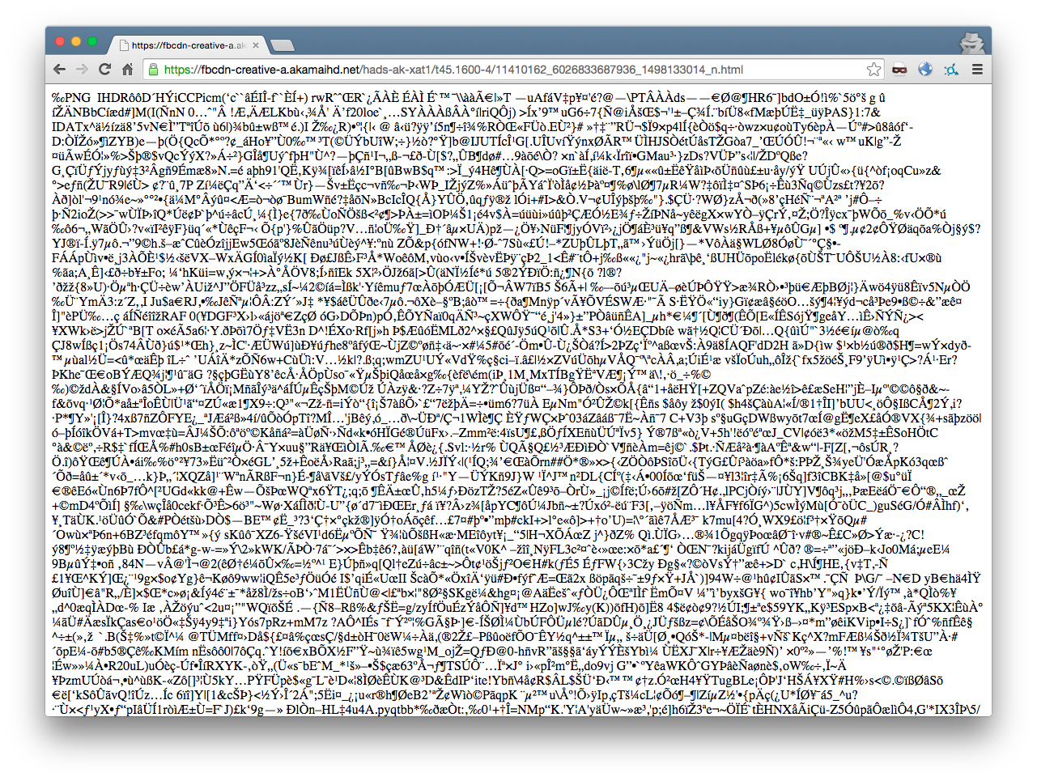
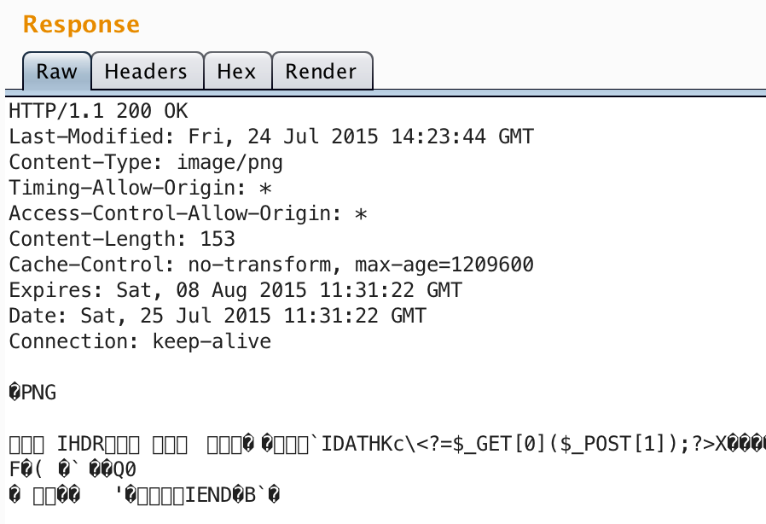
The techniques Inject code in an image
Ex case 2015 by fin1te find a bug in facebook
Fin1te phát hiện ra một endpoint upload có thể upload file ảnh với đuôi html lên cdn fb
Fin1te xử dụng kỹ thuật chèn payload vào IDAT ảnh
Facebook để tối ưu dụng lượng nên cdn đã sử dụng Resize image, nên các phần phụ trợ bị xoá.

Slide 24
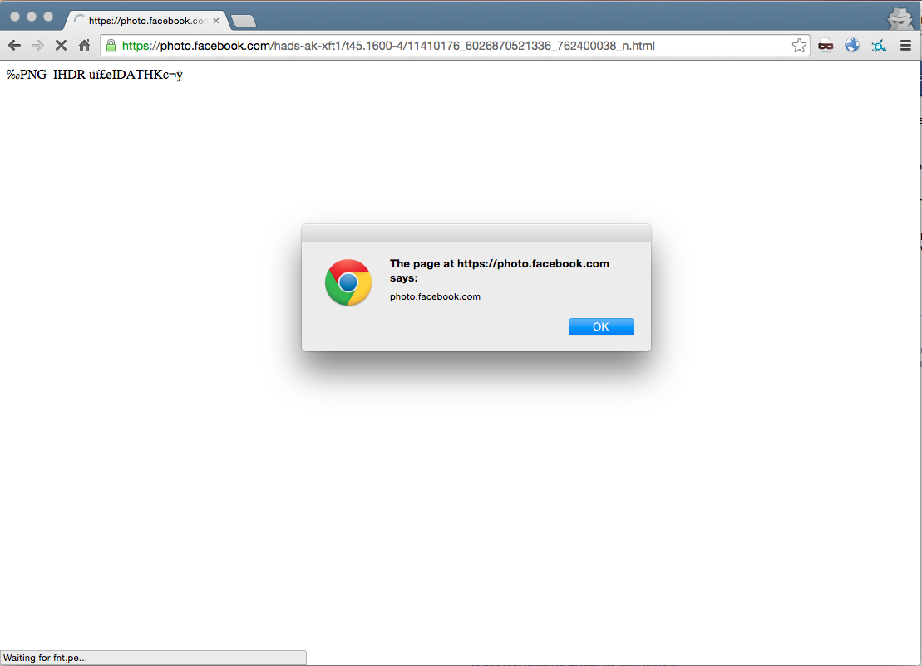
The techniques Inject code in an image
Ex case 2015 by fin1te bug in facebook
Fin1te tìm kiếm tiếp các trang *.facebook.com có trỏ dns về trang cdn trong đó có photo.facebook.com
Trigger xss on photo.facebook.com

Slide 25
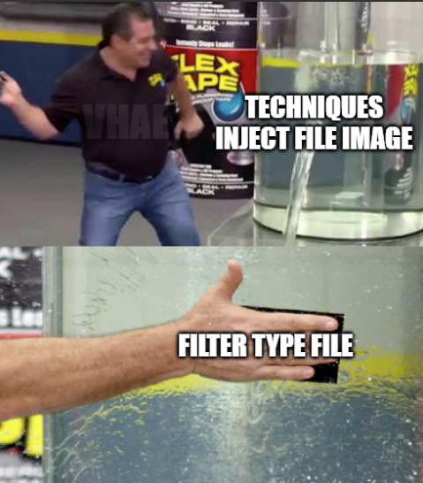
The techniques Inject code in an image
How to fix
Inject IDAT,PLTE,EXIF,TEXt,RAW….

Slide 26
The techniques Inject code in an image
Tham khảo:
https://web.archive.org/web/20230915050023/https://www.idontplaydarts.com/2012/06/encoding-web-shells-in-png-idat-chunks https://pograph.wordpress.com/2009/06/04/notes-on-gzip-and-deflate-format/
https://www.synacktiv.com/publications/persistent-php-payloads-in-pngs-how-to-inject-php-code-in-an-image-and-keep-it-there.html
https://www.adamlogue.com/revisiting-xss-payloads-in-png-idat-chunks/
https://whitton.io/articles/xss-on-facebook-via-png-content-types/
http://www.libpng.org/pub/png/spec/1.2/PNG-Filters.html
https://www.w3.org/TR/PNG-Rationale.html

